Slide 1
ЦЕРКОВНОСЛАВЯНСКИЙ ЯЗЫК
Учебно-методический комплект
для воскресных школ
«Вертоград»
Notes:
Среди причин, якобы мешающих современным людям посещать Богослужение, - т.н. «непонятность» богослужебного языка.

Slide 2
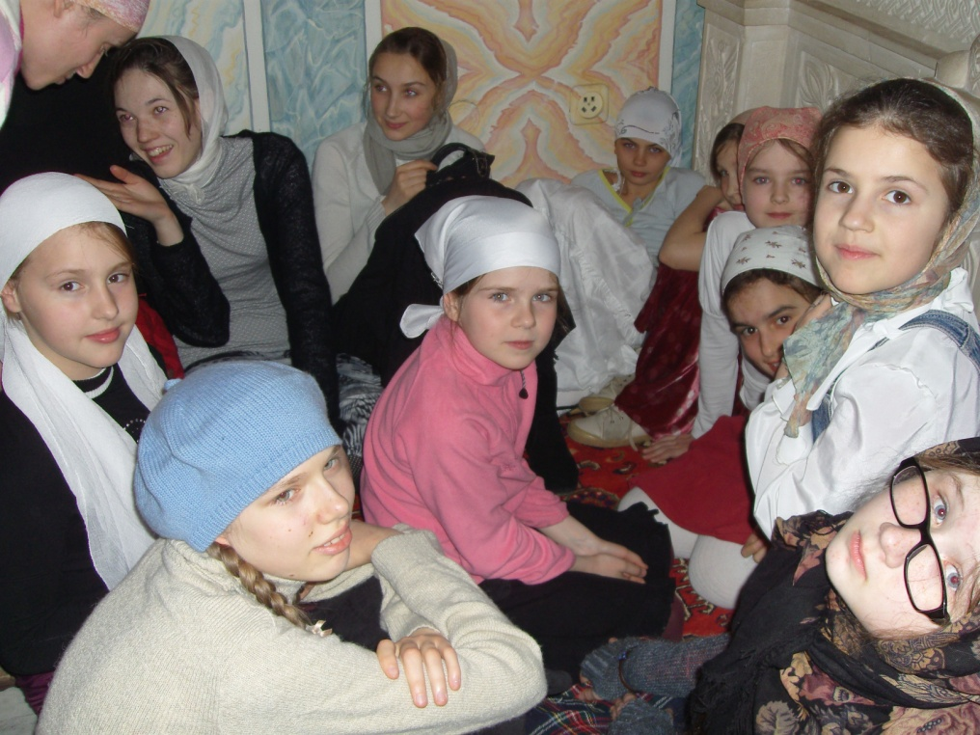
Notes:
Детям нам тоже необходимо объяснить, почему Церковь до сих пор молится на этом древнем языке, и зачем его надо изучать.

Slide 3
Церковнославянский язык никогда не был разговорным,
он был создан святыми братьями специально для общения с Богом,
как язык, возвышенный над мирской суетой,
язык Богослужения и Богообщения.
Notes:
Нам предстоит рассказать о том, что церковнославянский язык никогда не был разговорным, он был создан святыми братьями специально для общения с Богом, как язык, возвышенный над мирской суетой, язык Богослужения и Богообщения.

Slide 4
Отказаться от церковнославянского языка = сильно себя обеднить, примитизировать наше Богообщение.
Notes:
Отказаться от него - означало бы сильно себя обеднить, примитизировать наше Богообщение.

Slide 5
Аргумент в пользу ЦСЯ
Ни у кого не вызывает возражений необходимость знания английского языка для профессионального роста.
Точно также для духовного роста требуется знание языка сакрального, языка, на котором молились святые, для того, чтобы и нам приобщиться к их духовному опыту.
Notes:
Оценить красоту и поэтичность церковнославянского языка невозможно, если его совсем не понимаешь, ну а для этого надо потрудиться. Убеждая детей в необходимости изучения церковнославянского языка, мы приводим известный аргумент - ни у кого не вызывает возражений необходимость знания английского языка для профессионального роста. Точно также для духовного роста требуется знание языка сакрального, языка, на котором молились святые, для того, чтобы и нам приобщиться к их духовному опыту.

Slide 6
«Освоение нашими детьми ЦСЯ - это их воцерковление, введение во храм».
д.ф.н. Журавлев В.К.
Notes:
д.ф.н. Журавлев В.К., высказываясь о необходимости преподавания ЦСЯ, считает, что освоение нашими детьми церковнославянского языка - это их воцерковление, введение во Храм.

Slide 7
«Искони русские дети учились читать по Псалтири и Часослову,
но затем…
Notes:
Он отмечает, что «искони русские дети учились читать по Псалтири и Часослову», но затем «в результате семидесятилетнего господства богоборческого режима церковнославянский язык был изгнан из системы народного образования...

Slide 8
Церковнославянский язык был изгнан из системы народного образования...
Перебиты священнослужители, пастыри, дабы «рассеять стадо.
И где-то бродят ягнятки - русские ребятки…
д.ф.н. Журавлев В.К.
Notes:
«в результате семидесятилетнего господства богоборческого режима церковнославянский язык был изгнан из системы народного образования...
Перебиты священнослужители, пастыри, дабы «рассеять стадо. И где-то бродят ягнятки - русские ребятки.

Slide 9
Но у нас есть священный рожок – церковно-славянский язык. Он-то и приведет русских ребяток в Храм Божий. И да воскреснет Русь Святая!» (д.ф.н. Журавлев В.К.)
Notes:
Но у нас есть священный рожок церковнославянский язык. Он-то и приведет русских ребяток в Храм Божий. И да воскреснет Русь Святая!»

Slide 10
«Вонмем»
=(Внимание!)
☺
Notes:
На уроках, по совету Н.П. Саблиной, мы приводим примеры, как звучал бы, допустим, привычный для нас возглас «Вонмем!» на современном языке - «Внимание!». У детей это, как правило, вызывает улыбку и убеждает их в том, что не стоит торопиться с переводом Богослужения на современный язык.

Slide 11
Notes:
Курс церковнославянского языка состоит из 2-х частей: «ЦС имяслов»

Slide 12
10-11 лет
Notes:
для детей 10-11 лет

Slide 13
Notes:
и «Основы церковнославянской грамоты»

Slide 14
11-12 лет
Notes:
Для детей 11-12 лет

Slide 15
Сборник научно-популярных рассказов
о Букве в Духе:
Notes:
Рабочая тетрадь базируется, прежде всего, на книге Н.П. Саблиной «Буквица славянская». Сама автор характеризует свою книгу как сборник «научно-популярных рассказов о Букве в Духе:

Slide 16
«о досточестной внешней красоте каждой буквы, или ее образе;
о духовно-мистической сущности алфавита и символизме буквенных имен»
Notes:
Рабочая тетрадь базируется, прежде всего, на книге Н.П. Саблиной «Буквица заставная». Сама автор характеризует свою книгу как сборник «научно-популярных рассказов о Букве в Духе: о досточестной внешней красоте каждой буквы, или ее образе; о духовно-мистической сущности алфавита и символизме буквенных имен»

Slide 17
Notes:
Мы постарались исполнить наше пособие в этом же ключе. Каждый урок посвящен одной букве, рассказу о её названии, происхождении. Также на странице, посвященной букве, приведены начинающиеся с неё слова под титлами, имена и их значения, краткий словарик часто встречающихся слов, икона Божьей Матери, название которой начинается с этой буквы, икона святого, загадки. Половину листа занимает пропись.

Slide 18
Notes:
Страницы тетради украшены орнаментами и всевозможными вариантами заставных буквиц, но предусмотрено и место для того, чтобы учащийся сам смог нарисовать красивую буквицу.

Slide 19
Иже и И десятиричное

Slide 20
стихи Ларисы Дорофеевой на церковно-славянском языке
Notes:
В некоторые уроки включены современные стихи на церковнославянском языке Ларисы Дорофеевой

Slide 21
1. Ажурное надстрочье 2. Слова под титлами 3. Буквенная Цифирь 4. Чередование согласных. 5. Звательный падеж 6. Неполногласие. 7. Глагол «Быти» 8. Правила чтения. Псалом 1. 9. Местоимения личные 1 и 2 лицо 10. Местоимения личные 3 лицо 11. Псалом 90. Чтение 12. Псалом 33. Чтение 13. Псалом 50. Чтение 14. Глаголица и кириллица
Notes:
На 2-м году обучения мы осваиваем азы грамматики, ограничиваемся самыми основными темами

Slide 24
Назидание из старинного орфографического руководства

Slide 25
Notes:
Уроки непременно сопровождаются упражнениями, ибо невозможно освоить язык без практических занятий.

Slide 26
Дополнительное пособие
«Практикум по церковнославянскому языку»
автор Чертова С.М.
изд. Школа-пансионат Плёсково, 2004 г.

Slide 27
Молебен с чтением канона священномученику Илариону Троицкому

Slide 28
Молебен с чтением канона св.равноапостольным Кириллу и Мефодию

Slide 29
Молебен с чтением канона св.равноапостольным Кириллу и Мефодию

Slide 30
Notes:
И конечно ЦС буквицы – излюбленная тема для нашего рукоделия, девочки вышивают азбуку в разных вариантах,

Slide 33
Notes:
мальчики выжигают и выпиливают буквицы из дерева

Slide 34
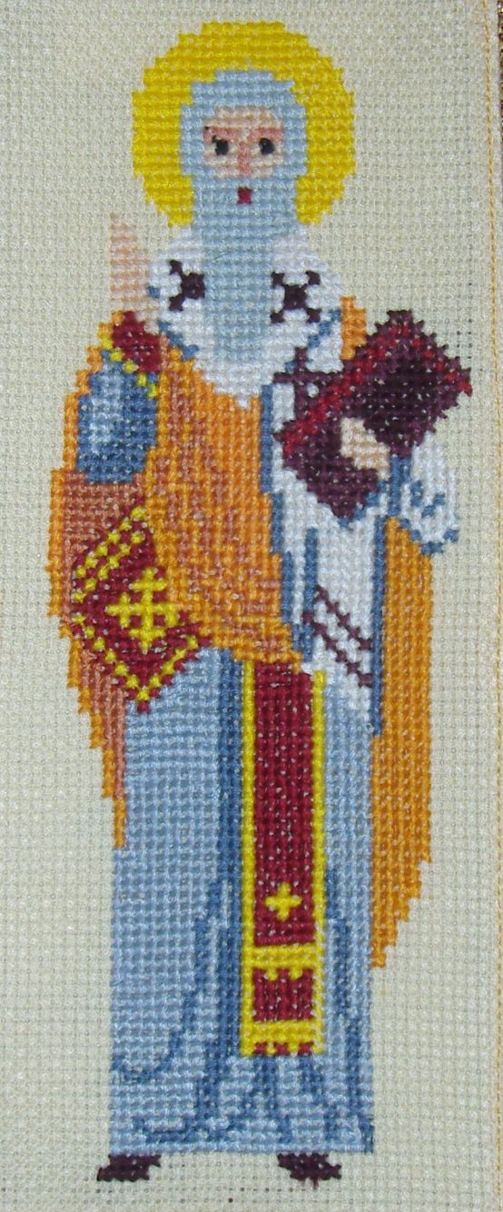
Церковнославянская азбука

Slide 35
Notes:
Готовится к изданию сборник схем для вышивания церковнославянских букв

